Slide 1
بررسی استفاده از انرژی خورشیدی در خانه سازی (مطالعه موردی :خانه لواسان در ایران)

Slide 2
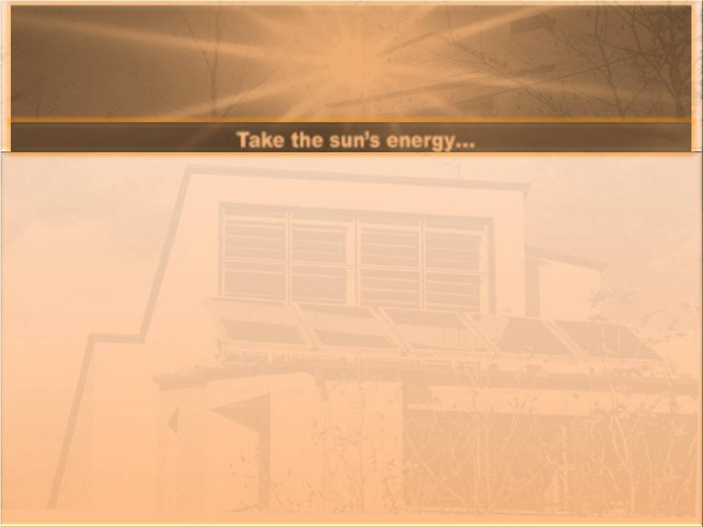
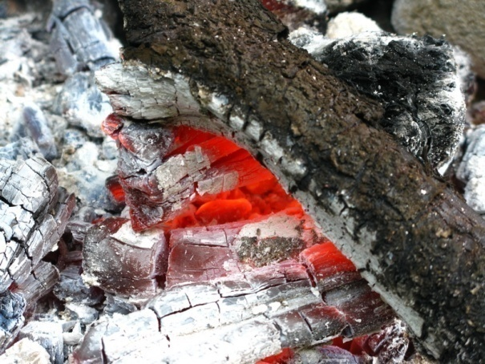
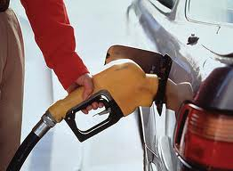
مقدمه
انرژی، منشأ اصلی و اساسی زندگی انسانهاست .تحقیقات و اختراعات و بهره گیری از انژی های مختلف از اساسی ترین و مهم ترین گامهایی هستند که انسانها در طول تاریخ در راه پیشرفت جوامع خویش برداشته اند. با مطالعه در تاریخ زندگی انسانها مشاهده می شود که انرژی قابل استفاده برای انسان نخستین تنها قدرت بدنی او بود مدتها گذشت تا توانست با رام کردن حیوانات و به خدمت گرفتن سایر انسانها و همچنین سوزاندن درختان احتیاجات خود را برطرف کند ، تا اینکه انسان با دست یابی به منابع سوخت های فسیلی مانند ذغال سنگ ، نفت و گاز توانست قدرت فنی و مادی خویش را به صورت بی سابقه ای افزایش دهد.

Slide 3
مصرف غلط و بی رویه ی منابع فسیلی سبب کاهش شدید این منابع گشته است ، اما موضوع به همین جا ختم نمی شود، این مصرف بی رویه باعث آلودگی محیط زیست و افزایش بیش از حد گرمای هوا در سطح جهان شده است.
با توجه به معضلات مذکور نسل فعلی باید برای پاسخگویی به تأمین نیازهای انرژی در عرصه های مختلف به منابع تجدید پذیر مانند خورشید ، باد و..روی آورد.
سابقه ی استفاده بشر از انرژی های تجدید پذیر بسیار طولانی است وتقریباً به هنگام پیدایش انسان برمی گردد اما نگاه امروز ما به این منابع انرژی ، نگاه ابتدایی و ساده نیست بلکه می خواهیم نیاز امروز بشر متمدن و صاحب فن آوری های بسیار گسترده و پیچیده را تأمین کنیم ، بنابراین یا باید انرژی تجدید پذیر (خورشید و باد و...) را به انرژی های مورد نیاز تبدیل نماییم ویا فن آوری استفاده کننده ها را به نحوی اصلاح شود که بتوانند مستقیماٌ از انرژی خورشیدی و باد بهره برداری کنند

Slide 4
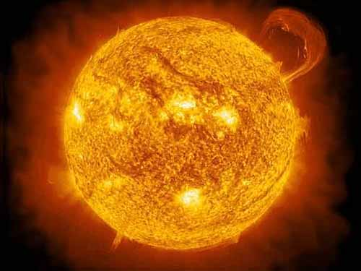
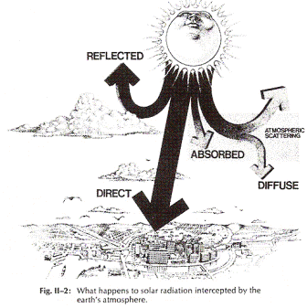
انرژی خورشیدی
خورشید به عنوان منبع انرژی و سر آغاز حیات و منشاء تمام انرژی های دیگر شناخته شده است. طبق برآوردهای علمی در حدود 6000 میلیون سال از تولد این گوی آتشین می گذرد، و در هر ثانیه 4.2 میلیون تن از جرم خورشید به انرژی تبدیل می شود.
بنابراین با توجه به وزن خورشید که حدود 333 هزار برابر وزن زمین است. این کره ی نورانی را می توان به عنوان منبع عظیم انرژی تا 5 میلیارد سال آینده به حساب آورد.
مقدار انرژی خورشید که بر زمین می تابد، بسیار زیاد است. تمامی انرژی نهفته در ذخایر زغال سنگ، گاز و نفت کره ی زمین معادل انرژی 20 روز تابش خورشید است. انرژی خورشید در خارج از جو زمین 1300 وات بر متر مربع است. یک سوم از نور خورشید را جو زمین منعکس می کند و به فضا باز می تاباند و مقدار را هم جذب می کند.

Slide 5
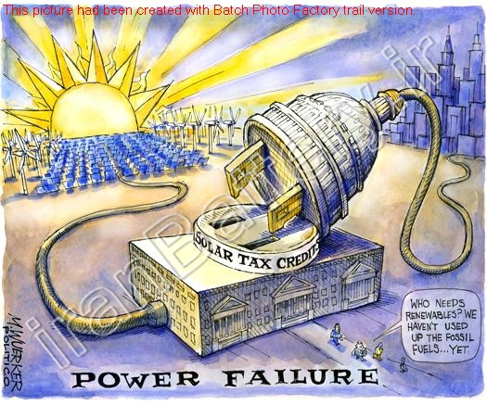
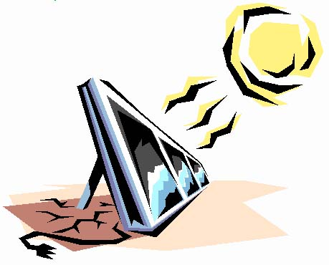
هنگامیکه نور خورشید به کره ی زمین می رسد، انرژی موجود در آن به 1000 وات بر متر مربع کاهش می یابد. میانگین دریافت انرژی کل سطح زمین در طول یک سال معادل یک بشکه نفت به ازای هر متر مربع است و بطور متوسط هر متر مربع روزانه 2.4 کیلو وات ساعت انرژی دریافت می کند.
در نتیجه تابش خورشید بزرگترین منبع تجدید پذیر انرژی های روی کره ی زمین است و اگر فقط یک درصد از صحراهای جهان با نیروگاه های حرارتی خورشیدی بکار گرفته شوند، همین مقدار برای تولید برق سالانه مورد تقاضای جهان مورد کافی خواهد بود.

Slide 6
برای سود جستن از این انرژی خورشیدی دو راه وجود دارد :
استفاده ی مستقیم از نور خورشید و تبدیل آن به الکتریسیته از طریق سلول های فتو ولتائیک
استفاده ی مستقیم از انرژی خورشیدی و تبدیل آن به انواع انرژی های دیگر و یا استفاده ی مستقیم از آن (کاربردهای نیروگاهی و غیر نیروگاهی خورشیدی)

Slide 7
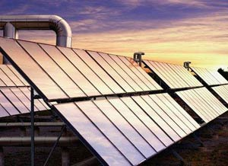
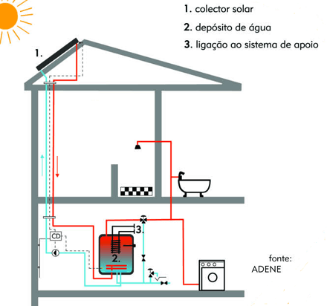
در عصر حاضر از انرژی خورشیدی توسط سیستم های مختلف و برای مقاصد متفاوت استفاده و بهره گیری می شود که عبارتند از :
1) کاربردهای نیرو گاهی خورشیدی
2) کاربردهای غیر نیروگاهی خورشیدی
(1)
(2)

Slide 8
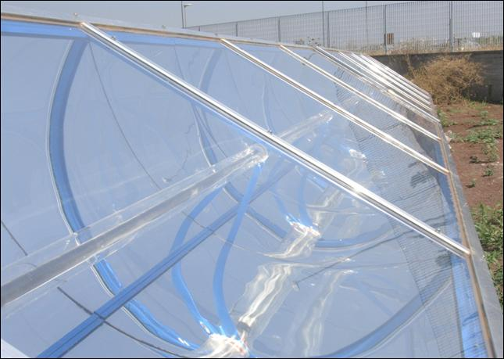
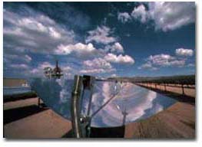
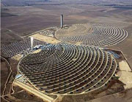
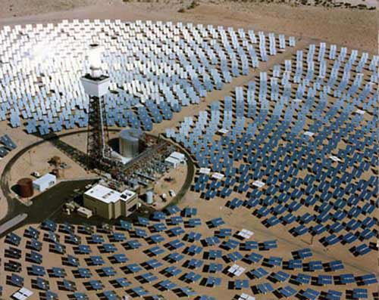
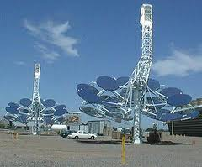
کاربردهای نیرو گاهی خورشیدی
1)نیرو گاه سهموی خطی
2) نیروگاه دریافت کننده ی مرکزی
3)نیروگاه بشقابی سهموی
(1)
(2)
(3)

Slide 9
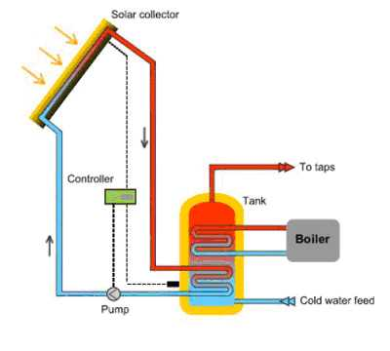
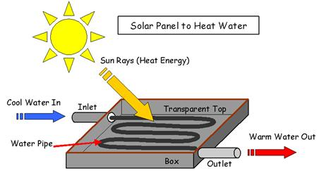
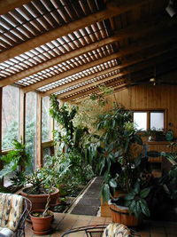
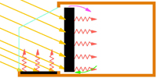
کاربردهای غیر نیروگاهی خورشیدی
1) گرمایش آب مصرفی
2) گرمایش فضای داخلی ساختمان ها
3) سرمایش فضای داخلی ساختمان ها
4) آب شیرین کن های خورشیدی
5) خشک کن های خورشیدی
6) خوراک پز های خورشیدی
(1)
(2)

Slide 10
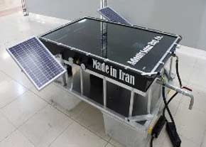
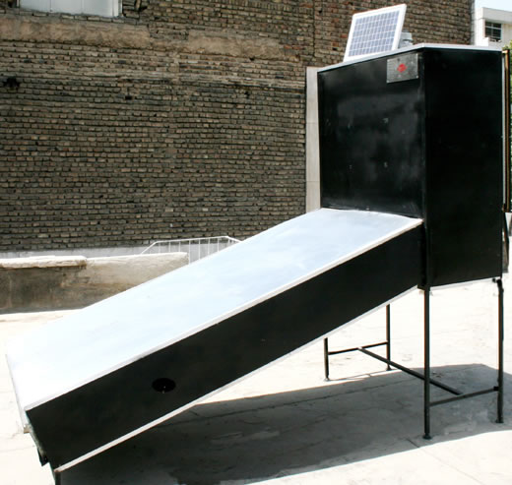
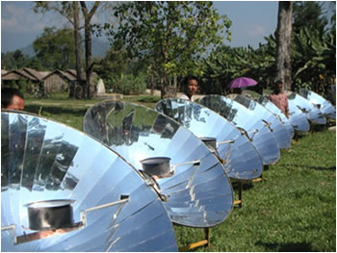
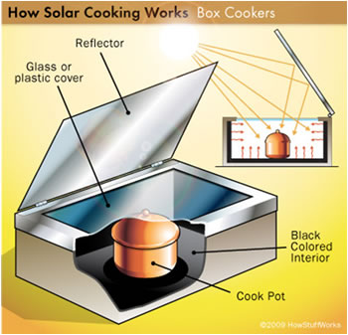
کاربردهای غیر نیروگاهی خورشیدی
1) گرمایش آب مصرفی
2) گرمایش فضای داخلی ساختمان ها
3) سرمایش فضای داخلی ساختمان ها
4) آب شیرین کن های خورشیدی
5) خشک کن های خورشیدی
6) خوراک پز های خورشیدی
(4)
(5)
(6)

Slide 11
مزایای نیروگاه وسیستم های خورشیدی:
تولید انرژی بدون مصرف سوخت
عدم آلودگی محیط زیست
امکان تامین شبکه های کوچک و ناحیه ای
استهلاک کم و عمر زیاد
عدم احتیاج به متخصص
پس خورشید یکی از منابع مهم انرژی است که باید به آن روی آورد چون به تکنولوژی پیشرفته و پر خرج نیاز نداشته و می تواند به عنوان یک منبع مفید و تامین کننده انرژی در اکثر نقاط جهان بکار گرفته شود و برای کشور هایی که فاقد منابع زیر زمینی هستند مناسب ترین راه برای دسترسی به نیرو و رشد و توسعه ی اقتصادی می باشد.

Slide 12
طرح ها ی خورشیدی در خانه سازی به منظور مصرف انرژی کمتر
1) طرح خورشیدی منفعل
2) طرح خورشیدی فعال
1) طرح خورشیدی منفعل
در این طرح ساختمان طوری طراحی و ساخته می شود که از تمام توان بالقوه جذب انرژی خورشیدی استفاده کنند .دسترسی به تابش خورشیدی به واسطه شرایط متعددی تعیین می شود :
-موقعیت خورشید به نسبت نماهای ساختمان(ارتفاع و سمت تابش نور خورشید)
-جهت گیری و شیب موقعیت ساختمان
-موانع موجود در موقعیت ساختمان
-پتانسیل سایه افکندن از موانع خارج از محدوده موقعیت ساختمان

Slide 13
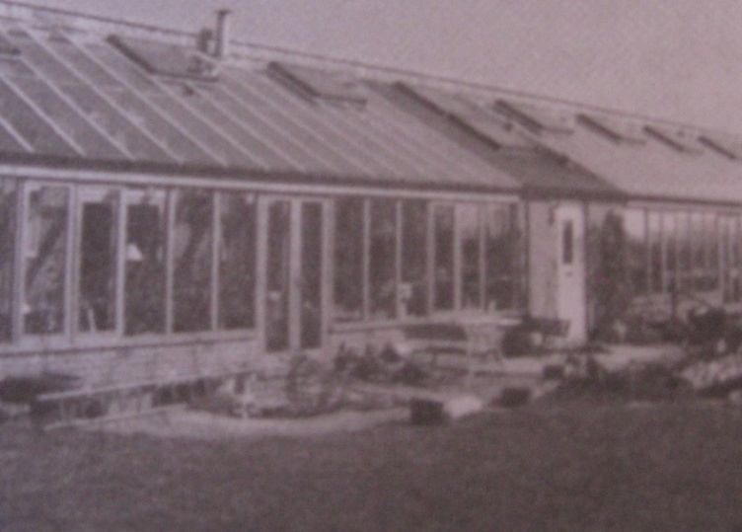
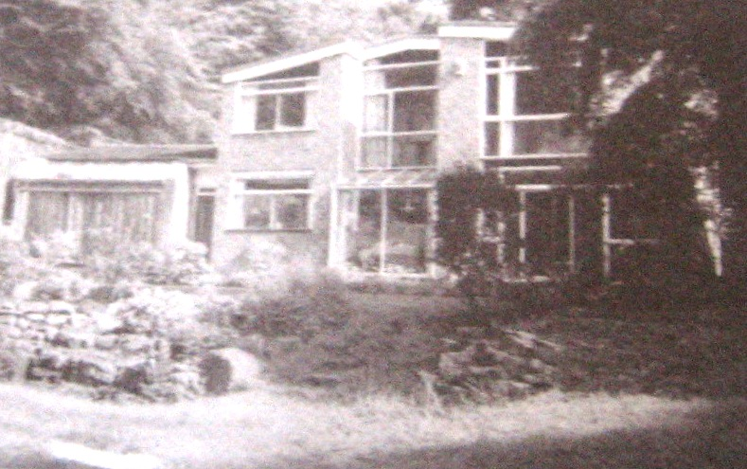
طرح ها ی خورشیدی در خانه سازی به منظور مصرف انرژی کمتر
طرح خورشیدی منفعل را می توان به 3 دسته تقسیم کرد :
-جذب مستقیم
-جذب غیر مستقیم
-فضای خورشیدی یا گلخانه
جذب مستقیم
طرحی است که در آن تلاش می شود تا حداکثر شیشه کاری ساختمان در نمای رو به شمال باشد تا تابش نور مستقیما وارد فضای داخلی ساختمان شود.

Slide 14
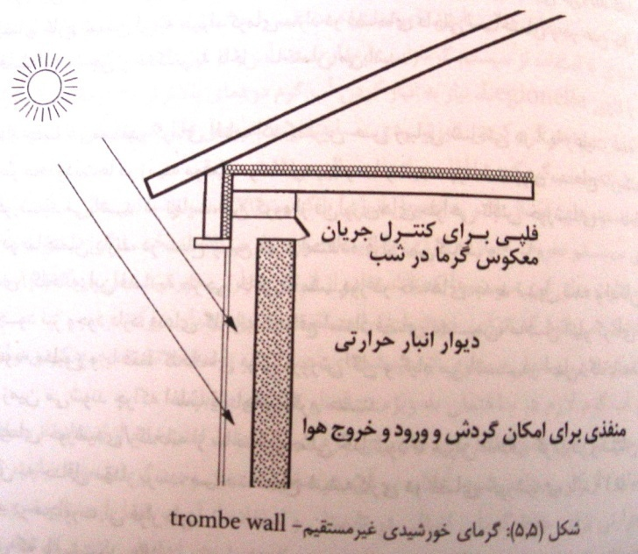
طرح ها ی خورشیدی در خانه سازی به منظور مصرف انرژی کمتر
جذب غیر مستقیم
در این روش عنصر جذب کننده گرما مابین تابش خورشید و فضایی که باید گرم شود قرار دارد ، از این رو گرما به شکل غیر مستقیم منتقل می شود .این سیستم غالبا متشکل از دیواری است که پشت شیشه کاری رو به جهت تابش خورشید قرار می گیرد که به شکل انبار حرارتی عمل کرده و جریان گرما به داخل ساختمان را کنترل می کند.

Slide 15
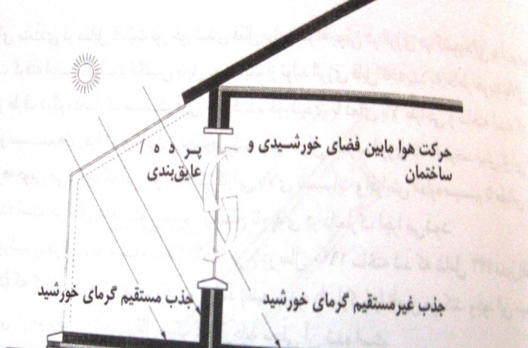
طرح ها ی خورشیدی در خانه سازی به منظور مصرف انرژی کمتر
فضای خورشیدی /گلخانه
این فضا در امتداد فضای نشیمن ، محل انبار گرمای آفتاب و پیش گرم کن هوای تهویه مطبوع و یا فقط گلخانه ای برای پرورش گل وگیاه می باشد .ایده آل آن است که گلخانه از ساختمان اصلی جدا شود تا میزان اتلاف گرما در زمستان و جذب گر مای مازاد در تابستان به حداقل برسد.

Slide 16
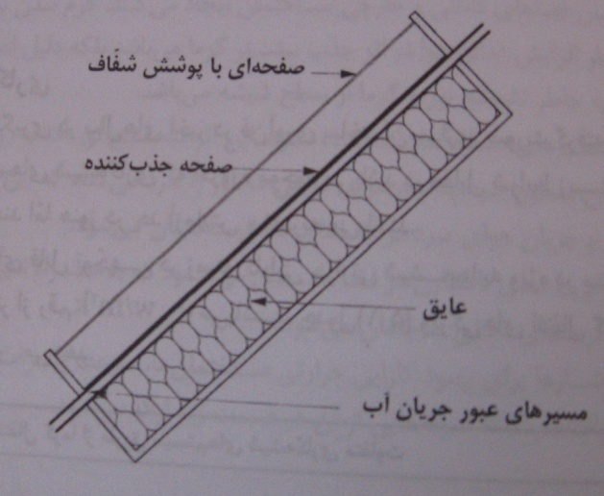
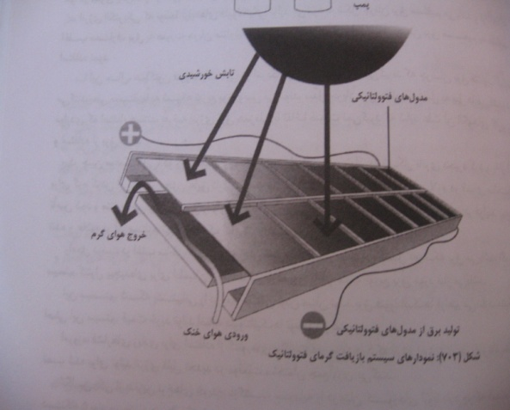
طرح ها ی خورشیدی در خانه سازی به منظور مصرف انرژی کمتر
طرح خورشیدی فعال :
سیستم های فعال ، تابش خورشیدی مستقیم را به شکل دیگری از انرژی تبدیل میکنند. این سیستم ها قادر به تحویل انرژی با کیفیت بالا هستند.
-جمع کننده خورشیدی
-سیستم فتوولتائیک
(1)
(2)
(1)
(2)

Slide 17
طرح ها ی خورشیدی در خانه سازی به منظور مصرف انرژی کمتر
طرح خورشیدی فعال :
جمع کننده های خورشیدی
-جمع کننده های خورشیدی با استفاده از سیستم گرما زایی با مدار بسته ، آب را از قبل گرم می کنند.به عنوان مثال در خانه های مسکونی 3-4 خوابه در انگلیس ، مساحت جمع کننده ها باید در اندازه ای باشد که تمام فضاهای بام رو به جنوب را پوشش دهد.این سیستم ، انبار حرارتی معادل حجم یک گاراژ متوسط را نیاز دارد .از این رو سیستم های کوچکتر از چند متر مربع برای هر خانه اغلب با سیستم های انبار و ذخیره سازی گرما در
اندازه نسبتا کوچک مورد استفاده قرار می گیرد

Slide 18
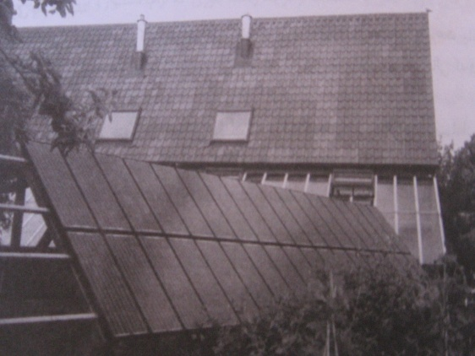
طرح ها ی خورشیدی در خانه سازی به منظور مصرف انرژی کمتر
طرح خورشیدی فعال :
سیستم های پیل فتوولتائیک
-سیستم های پیل فتوولتائیک انرژی خورشیدی را مستقیما به برق تبدیل می کنند. استفاده از آنها در ساختمان موجب
کاهش هزینه مصرف انرژی می شود.
-پیل های فتو ولتائیکی هیچ بخش متحرکی ندارد پس سر وصدا ایجاد نمی کند .و از نظر زیبایی شناسی و علمی ، خوب و مناسب به نظر می رسند.
-این سیستم موجب کاهش دی اکسید کربن در جو تا مقدار 6 تن می شود.

Slide 19
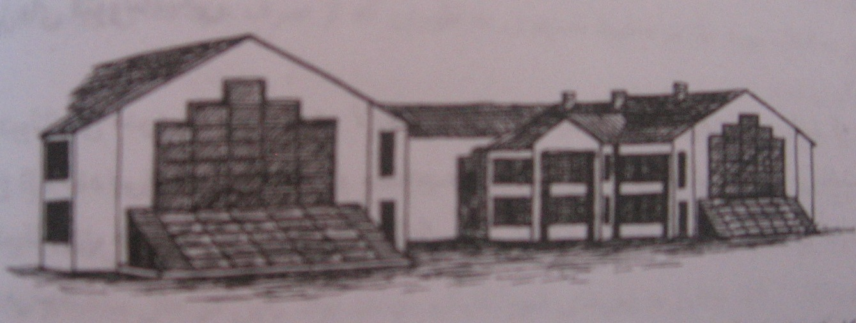
طرح ها ی خورشیدی در خانه سازی به منظور مصرف انرژی کمتر
طرح خورشیدی فعال :
سیستم های پیل فتوولتائیک
-معماران قادرند از فرصت هایی که این فن آوری در اختیار آنها قرار می دهد ، استفاده نمایند و همچنین امکان
بهره برداری از روش های نوین برای بالا بردن سطح زیبایی شناسی نمای ساختمان به آنها داده می شود.
-یکی از اولین ساختمانها که فتوولتائیک در نمای آن مورد استفاده قرار گرفته است، در سوئد می باشد .اشعه آفتاب به آجر بام نفوذ می کرد و آجر حرارت را در خود ذخیره می کند و به جبهه ما بین آپارتمان می دهد .مبدل ها در اتاق زیر شیروانی قرار گرفت.(1)
-تهویه مطبوع پیل های فتوولتائیک ضروری است
(1)

Slide 20
در کشور ایران که از نظر مقدار و دریافت انرژی خورشیدی در شمار بهترین کشورها محسوب می شود انرژی فراوان و لایزال خورشید بدون نیاز به شبکه های انتقال و توزیع عظیم و پر خرج در سراسر کشور گسترده شده است .معماری سنتی ایران نشان دهنده توجه خاص ایرانیان در استفاده ی صحیح و مؤثر از انرژی خورشید در زمان های قدیم می باشد.متأسفانه در حال حاضر و با وجود علم و تکنولوژی جدید در کشور استفاده از انرژی خورشید بسیار ناچیز است .

Slide 21
چنین تصور می شود که وجود منابع عظیم نفت و گاز و پایین بودن سطح علمی و فنی کشور باعث عدم پیشرفت در استفاده از انرژی خورشیدی شده است ولی بایستی توجه شود که :
1-ارزش واقعی منابع فسیلی خیلی بیشتر از آن است که از نفت برای گرم کردن آب و یا گرمایش ساختمانها و... استفاده شود.
2-منابع نفت و گاز رو به زوال اند ودیر یا زود این منابع تخلیه خواهند شد.
3-در مواقع بحران مانند زمان جنگ که اختلالاتی در استخراج و تولید ایجاد می شود و یا در زمستان که به علت بسته بودن راهها امر توزیع مختل می گردد ،مصرف کنندگان با کمبود شدید سوخت روبرو خواهند شد.

Slide 22
بنابراین اگر طرح های خورشیدی معرفی شوند و علوم وفنون مربوطه ترویج یابند ، صنایع خورشیدی کشور ، می تواند به عنوان یک صنعت خود کفا وارد عمل گردد.
مهمترین نکته اینست که پژوهشگران و مخترعین و صنعتگران ایرانی باید طرحها و دستگاههائی را معرفی کنند که با شرایط جوی و علمی و فنی ایران مطابقت داشته و از نظر اقتصادی نیز مقرون به صرفه باشند.
دلیل عمده عدم استقبال اقشار مختلف مردم از استفاده از انرژی های خورشیدی در ساختمانها ، ارزانی حامل های انرژی در ایران می باشد ،درصورتی که در وضعیت کنونی با اجرای طرح تحول اقتصادی و هدفمندی یارانه ها ، ضرورت بهره برداری از این انرژی ها امری اجتناب ناپذیرشده است.

Slide 23
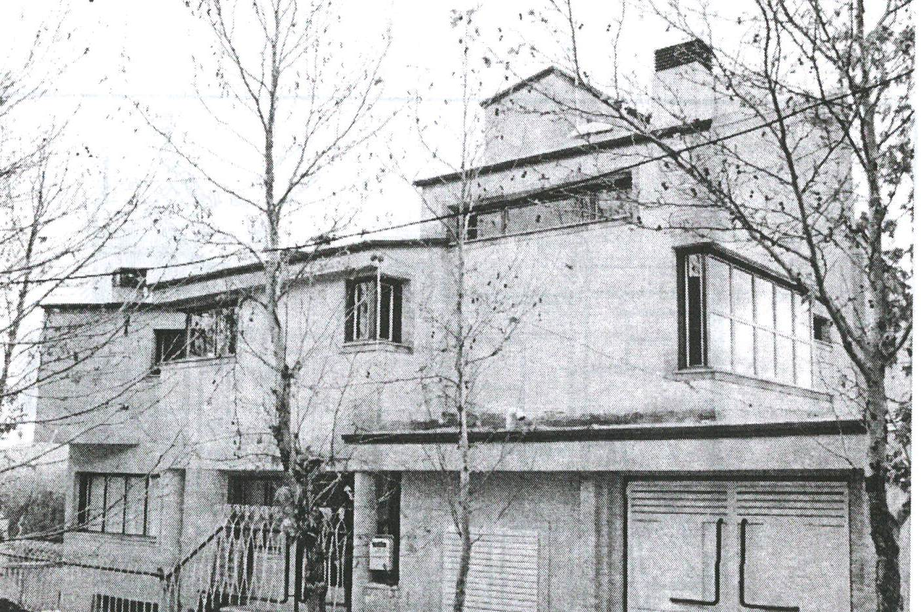
شرحی برخی جزئیات طرح خانه لواسان
الف : در طراحی فضا
-ایجاد دو باغچه – تراس نسبتا بزرگ در طبقات اول و دوم (نسبت به سطح باغ )،احداث تعداد زیادی باغچه های کوچک در فضای مصنوع(لبه تراسها ،زیر کف پنجره ها ،داخل کاژ پله و ...)و تجهیز آنها به آبیاری قطره ای و طراحی نرده های مناسب برای نگهداری گلهای رونده
قرار دادن فضاهای خدماتی یا فرعی در سمت شمالی بنا

Slide 24
شرحی برخی جزئیات طرح خانه لواسان
تعبیه پنجره ها در دو جهت مخالف یا دست کم در دو جهت متقاطع
طراحی بدنه های شفاف و ایجاد سایه بان با توجه به ویژگی های جهات اربعه از لحاظ،ابعاد ، فرم، تناسبات، محل استقرار و عقب نشینی یا پیش آمدگی ،ضمن رعایت ویژگی های داخلی هر فضا از لحاظ میزان نیاز به نور طبیعی ،تابش مستقیم ، چشم انداز و جهت دید
- ایجاد انبار مخصوص نگهداری مواد غذایی خام که در گذشته مرسوم بود.

Slide 25
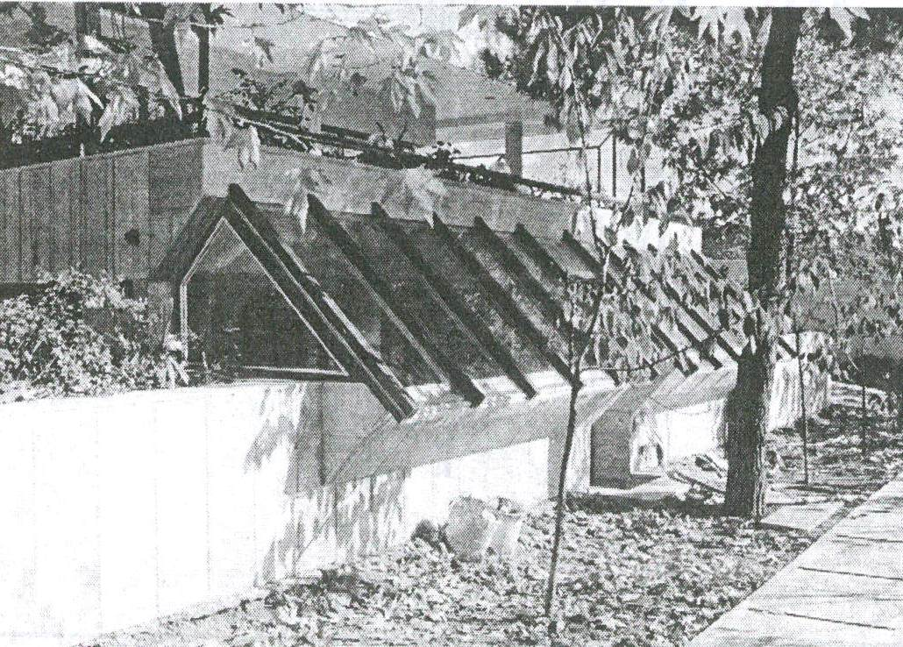
شرحی برخی جزئیات طرح خانه لواسان
ب-در طراحی سازه و جزئیات ساختمانی
-دیوار های خارجی دو جداره در تمامی جهات به اضافه عایق حرارتی پلی استایرن به ضخامت 5سانتی متر در سمت غرب
-استفاده از بلوکهای سفالی به ضخامت 25 سانتی متر در در سقفها
-رنگ نقره ای روی پوشش ایزوگام 4میلی متری در سقفهای شیب دار
-شیشه دوبل در حوضخانه

Slide 26
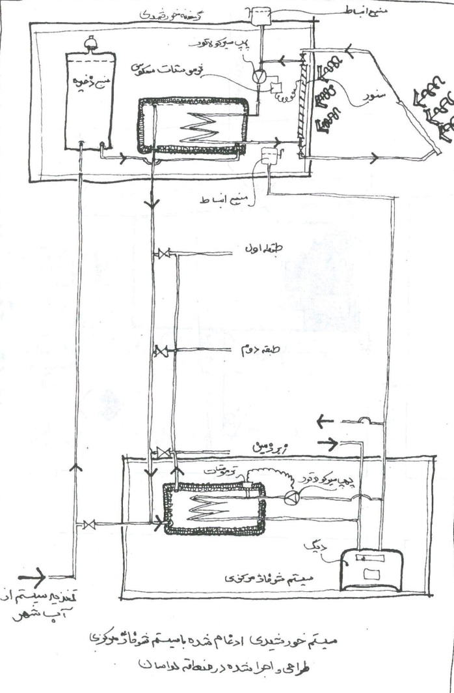
شرحی برخی جزئیات طرح خانه لواسان
ج-طراحی سیستم خورشیدی و شوفاژ مرکزی
1-آب ورودی شهر (قبل از ورود به سیستم شوفاژ مرکزی برای تامین آب گرم مصرفی )از چند مرحله گرماگیری و بازیافت انرژی های اتلاف شده ساختمان و سیستم به شرح زیر عبور می کند:
-مسیر ده متری افقی در زیر سقف همکف خصوصا عبور از موتور خانه

Slide 27
شرحی برخی جزئیات طرح خانه لواسان
- مسیر عمودی هفت متری داخل کانال تاسیساتی همجوار حمامهای طبقات همکف و اول
انبار شدن (مکث در منبع ذخیره)در گرمخانه خورشیدی
-بالاخره ورود به سیستم خورشیدی

Slide 28
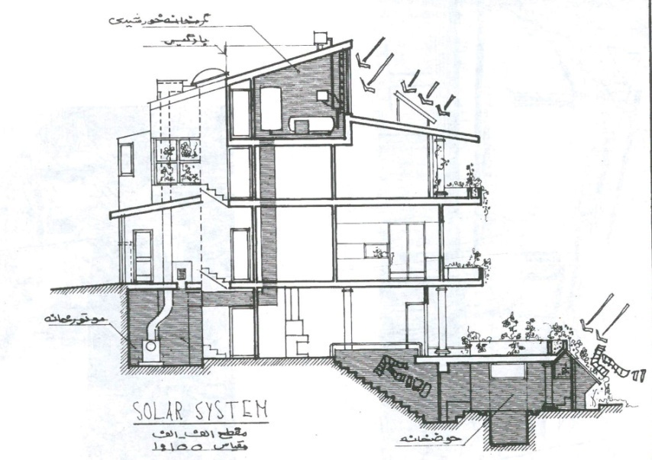
شرحی برخی جزئیات طرح خانه لواسان
2-گرمخانه خورشیدی در بالاترین سطح ساختمان در خرپشته (همجواری گرم از سمت شمال )احداث شده.دیوار شرقی گرمخانه (همجواری بادگیر) دو جداره ساده و دیوار غربی دو جداره با عایق پلی استایرن است.

Slide 29
شرحی برخی جزویات طرح :
3-استقرار منبع ذخیره ، منبع انبساط موتور خانه ،منبع کولردار سیستم خورشیدی و جمع آوری زمستانی در داخل گرمخانه باعث میشود تا اتلاف حرارتی سیستم در خود سیستم جذب (بازیافت شود.در حقیقت در این سیستم گرمخانه به عنوان یک دیوار ترومپت (جذب و ذخیره )عمل می کند.
4-تجهیزات سیستم خورشیدی
-منبع کوئل دار به ضرفیت 600 لیتر ،تابلو کنترل ،پمپ کوچک با قدرت تنظیم از 40 تا 1000 وات ، مانومتر ،سنسور ، ترموستات معکوس ، شیر های تخلیه ،منبع انبساط روی بام با ضد یخ

Slide 30
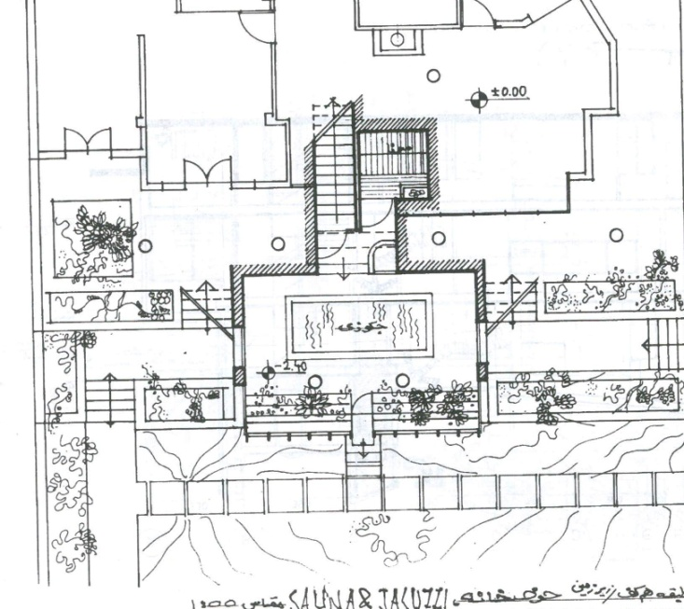
شرحی برخی جزویات طرح :
د -سیستم حوضخانه
حوضخانه دارای امکان انتخاب عملکرد های متفاوت (گلخانه ، سونا ، جکوزی، حوضخانه کوچک تابستانی ) است. در صورت انتخاب عملکرد گلخانه و حوض تابستانی ، فضای طبقه همکف نیز از طریق آن خنک تر خواهد شد. آب این سیستم از چاه و شهر هر دو قابل تامین است و شبکه لوله کشی و پمپ تصفیه طوری اجرا شده که بتوان برای صرفه جویی در مصرف آب ، آب سیستم را وارد شبکه آبیاری باغ نمود.

Slide 31
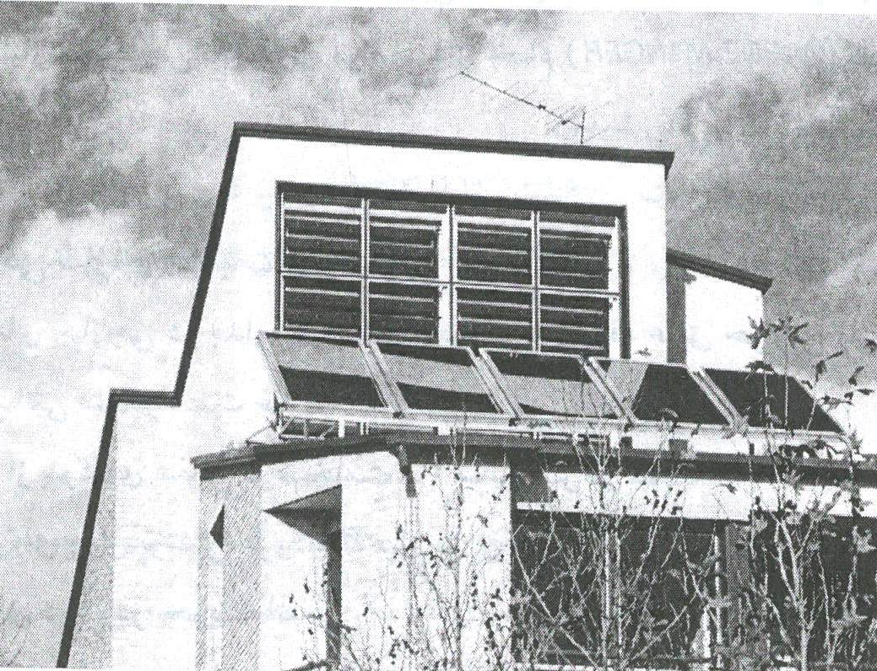
شرحی برخی جزئیات طرح خانه لواسان
ه- بادگیر
سیستم بادگیری فقط برای طبقات اول و همکف پیش بینی شده و به علت تعبیه منفذ در سمت شمال و مشرق بر حسب چگونگی باز بودن پنجره طبقات و تغییر جهت وزش باد در طول شبانه روز ، به صورت مکش یا کشش کار خواهد کرد . در عین حال باید یاد آوری کرد اجرای این سیستم در منطقه صرفا دارای جنبه آزمایشی و تجربی است.

Slide 32
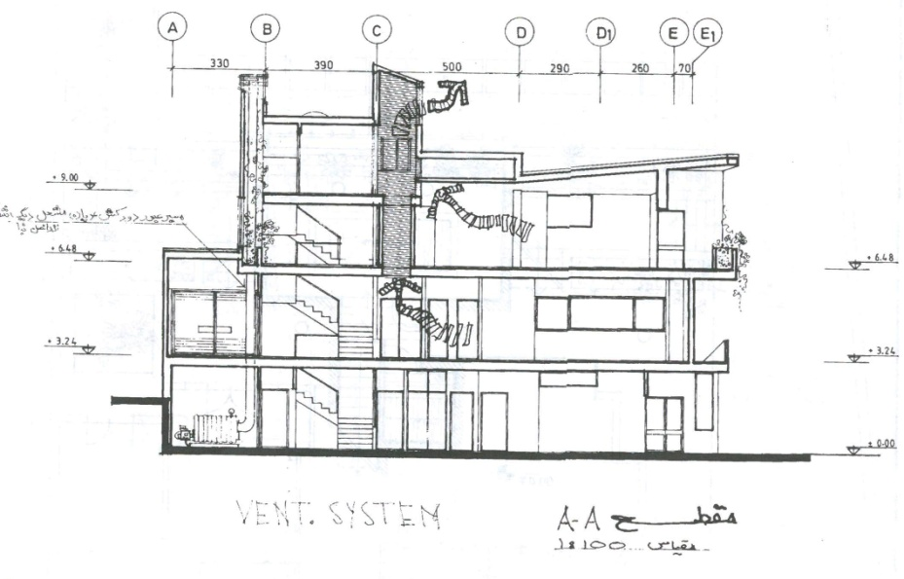
شرحی برخی جزئیات طرح خانه لواسان
و- سیستم تاسیساتی
اتلاف حرارتی سیستم شوفاژ مرکزی از طریق زیر بازیافت می شود :
تعبیه دودکش عریان از ورق استیل و عبور آن از فضای داخل ساختمان (گاراژ و کاژ پله)
تامین هوای مشعل از طریق گاراژ و کاژ پله

Slide 33
در این روش گاراژ به هوای آزاد راه دارد. اما به واسطه ارتباط با موتور خانه علاوه بر گرمای دودکش مشعل از گرمای موتور خانه از طریق کف و جا به جایی هوا برخوردار می شود.

Slide 34
منابع
1)محمودی ،هادی ، شهر خورشیدی ،انتشارات هله ، 1389
2)مجموعه مقالات دومین کنفرانس سراسری روستا وانرژی 6-7 مرداد ، انتشارات جهاد سازندگی ، 1377
3)صالحی ، محسن ، انرژی در ساختمان ، انتشارات فرهنگ و ارشاد اسلامی ، 1372
4)اف اسمیت ، پیتر ، شعبانی کلدره ، مریم ، تقی زاده ، فاطمه ، انتشارات سعیده ، 1388
5)شاهی ، محمد رضا ، خود آموز انرژی خورشیدی ، یزدا ، چاپ اول 1388
6)کلانتر مهرجردی ، نگار ، کارایی انرژی در پوست ساختمان ، مجله معماری و ساختمان ، زمستان 1389
7)حاج سقطی ،اصغر ،اصول و کاربرد انرژی خورشیدی ،انتشارات دانشگاه علم و صنعت ،چاپ اول 1380)

